Slide 1
Nesneye Yönelik Programlama
Hafta 5

Slide 2
Örnek 1
Düzenli Çokgen (Regular Polygon): n kenarlı bir düzgün çokgende (regular polygon), tüm kenarlar eşit uzunluktadır ve tüm açılar eşittir (yani çokgen hem eşkenar hem de eşaçılıdır). Aşağıdaki özelliklere sahip RegularPolygon adında bir sınıf tasarlayınız.
Veri Alanları (Private):
n adında bir int değişken → çokgenin kenar sayısını tutar (varsayılan değer: 3)
side adında bir double değişken → kenar uzunluğunu tutar (varsayılan değer: 1)
x adında bir double değişken → çokgenin merkezinin x koordinatı (varsayılan değer: 0)
y adında bir double değişken → çokgenin merkezinin y koordinatı (varsayılan değer: 0)
Constructor’lar:
Parametresiz (no-arg) constructor → varsayılan değerlerle nesne oluşturur.
(n, side) parametreli constructor → merkez (0,0) olacak şekilde nesne oluşturur.
(n, side, x, y) parametreli constructor → tüm değerleri verilen nesne oluşturur.

Slide 3

Örnek 1
Metotlar:
Tüm veri alanları için getter (accessor) ve setter (mutator) metotları
getPerimeter() → çokgenin çevresini hesaplayıp döndürür.
getArea() → çokgenin alanını hesaplayıp döndürür.
Alan hesaplama formülü:
İstenenler:
RegularPolygon sınıfını gerçekleyiniz (implement ediniz).
Aşağıdaki şekilde üç adet RegularPolygon nesnesi oluşturan bir test programı yazınız:
Parametresiz constructor ile
RegularPolygon(6, 4) kullanarak
RegularPolygon(10, 4, 5.6, 7.8) kullanarak
Her bir nesne için çevre ve alan değerlerini ekrana yazdırınız.

Slide 4
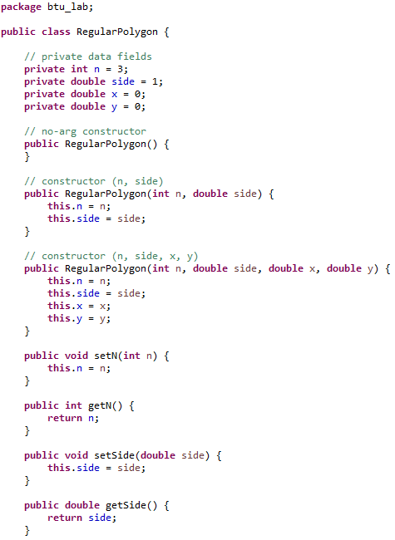
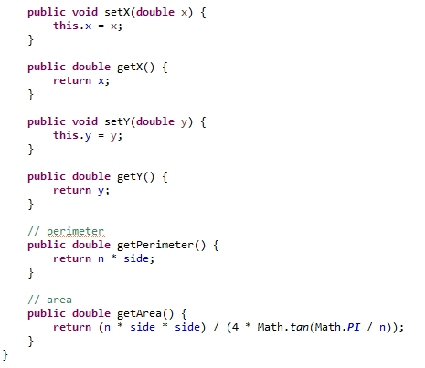
Notes:
package btu_lab;
public class RegularPolygon {
// private data fields
private int n = 3;
private double side = 1;
private double x = 0;
private double y = 0;
// no-arg constructor
public RegularPolygon() {
}
// constructor (n, side)
public RegularPolygon(int n, double side) {
this.n = n;
this.side = side;
}
// constructor (n, side, x, y)
public RegularPolygon(int n, double side, double x, double y) {
this.n = n;
this.side = side;
this.x = x;
this.y = y;
}
public void setN(int n) {
this.n = n;
}
public int getN() {
return n;
}
public void setSide(double side) {
this.side = side;
}
public double getSide() {
return side;
}
public void setX(double x) {
this.x = x;
}
public double getX() {
return x;
}
public void setY(double y) {
this.y = y;
}
public double getY() {
return y;
}
// perimeter
public double getPerimeter() {
return n * side;
}
// area
public double getArea() {
return (n * side * side) / (4 * Math.tan(Math.PI / n));
}
}
-----------------------------------------------------------------------------------------------
package btu_lab;
public class Test {
public static void main(String[] args) {
// 1. nesne (default)
RegularPolygon p1 = new RegularPolygon();
// 2. nesne
RegularPolygon p2 = new RegularPolygon(6, 4);
// 3. nesne
RegularPolygon p3 = new RegularPolygon(10, 4, 5.6, 7.8);
// sonuçları yazdır
System.out.println("P1 -> Perimeter: " + p1.getPerimeter() + " Area: " + p1.getArea());
System.out.println("P2 -> Perimeter: " + p2.getPerimeter() + " Area: " + p2.getArea());
System.out.println("P3 -> Perimeter: " + p3.getPerimeter() + " Area: " + p3.getArea());
}
}

Slide 5


Örnek 2
(Cebir: 2 × 2 Lineer Denklemler): Aşağıdaki 2×2 lineer denklem sistemini temsil eden LinearEquation adında bir sınıf tasarlayınız:
Bu sistemin çözümü:

Slide 6
Sınıfın İçermesi Gerekenler:
a, b, c, d, e, f adında private veri alanları
Bu değişkenleri parametre olarak alan bir constructor
a, b, c, d, e, f için getter metotları
isSolvable() → ad - bc ≠ 0 ise true döndürür.
getX() ve getY() → çözümü döndürür.
İstenenler:
Sınıfı implemente ediniz.
Kullanıcıdan a, b, c, d, e, f değerlerini alan bir test programı yazınız.
Eğer ad - bc = 0 ise:
"The equation has no solution." yazdırınız.
Aksi halde x ve y değerlerini yazdırınız.

Slide 7
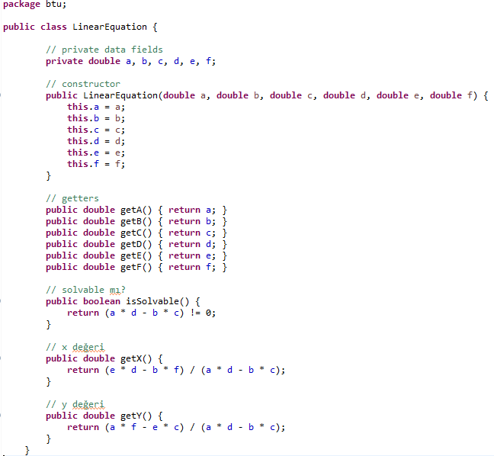
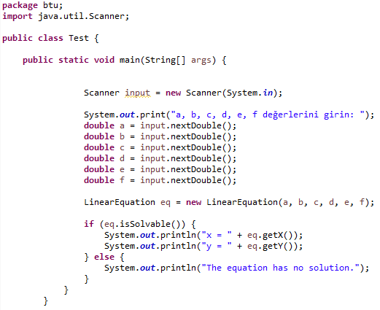
Notes:
package btu;
public class LinearEquation {
// private data fields
private double a, b, c, d, e, f;
// constructor
public LinearEquation(double a, double b, double c, double d, double e, double f) {
this.a = a;
this.b = b;
this.c = c;
this.d = d;
this.e = e;
this.f = f;
}
// getters
public double getA() { return a; }
public double getB() { return b; }
public double getC() { return c; }
public double getD() { return d; }
public double getE() { return e; }
public double getF() { return f; }
// solvable mı?
public boolean isSolvable() {
return (a * d - b * c) != 0;
}
// x değeri
public double getX() {
return (e * d - b * f) / (a * d - b * c);
}
// y değeri
public double getY() {
return (a * f - e * c) / (a * d - b * c);
}
}
-------------------------------------------------------------------------------
package btu;
import java.util.Scanner;
public class Test {
public static void main(String[] args) {
Scanner input = new Scanner(System.in);
System.out.print("a, b, c, d, e, f değerlerini girin: ");
double a = input.nextDouble();
double b = input.nextDouble();
double c = input.nextDouble();
double d = input.nextDouble();
double e = input.nextDouble();
double f = input.nextDouble();
LinearEquation eq = new LinearEquation(a, b, c, d, e, f);
if (eq.isSolvable()) {
System.out.println("x = " + eq.getX());
System.out.println("y = " + eq.getY());
} else {
System.out.println("The equation has no solution.");
}
}
}

